Slide 1
섭취형 알로에 설문 분석 결과
N=100 · 자동 생성 보고서

Slide 2
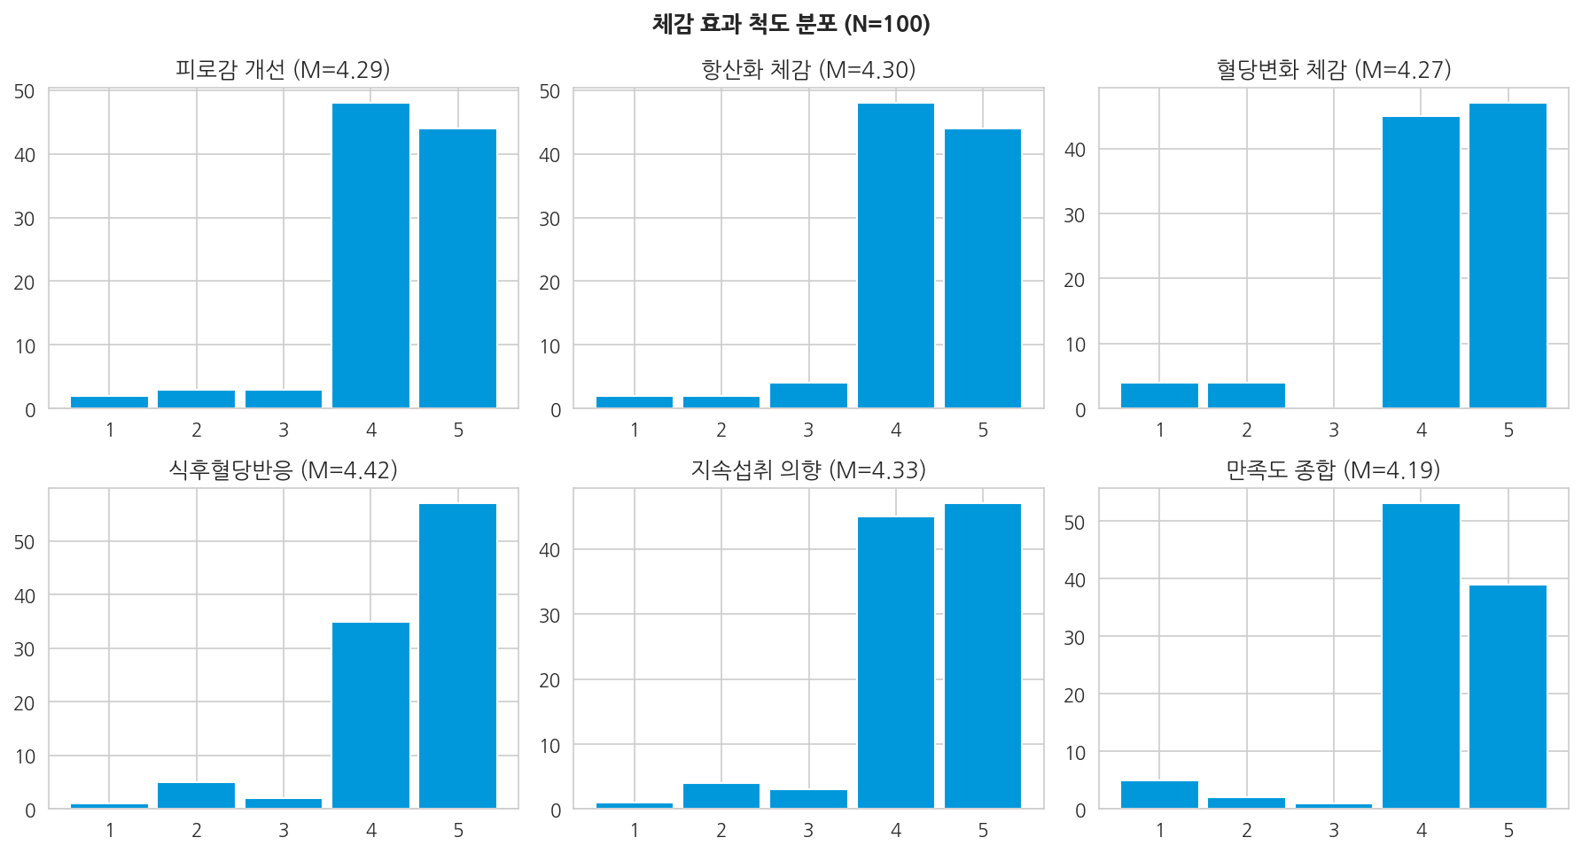
체감 효과 척도 분포 (Fig 1)

Slide 3
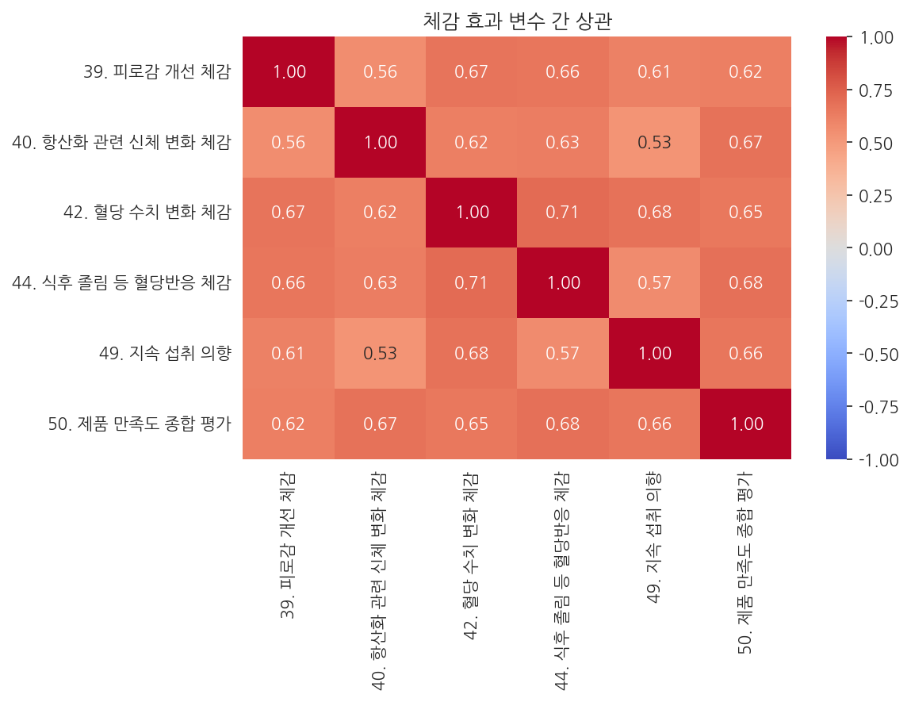
체감 효과 변수 간 상관 (Fig 2)

Slide 4
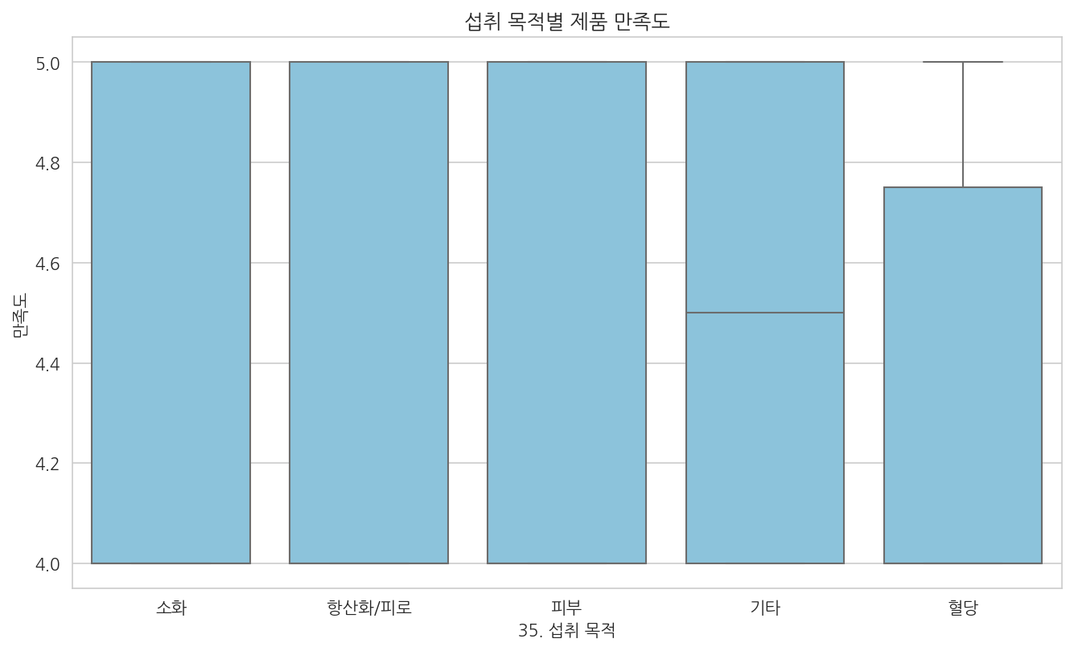
섭취 목적별 만족도 (Fig 3)

Slide 5
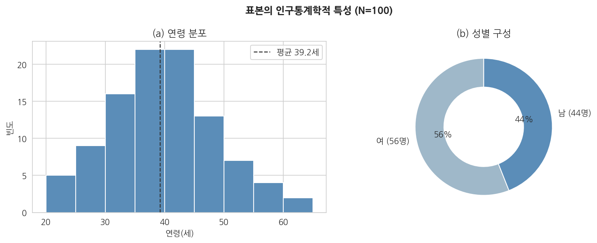
표본 인구통계 (Fig 5)

Slide 6
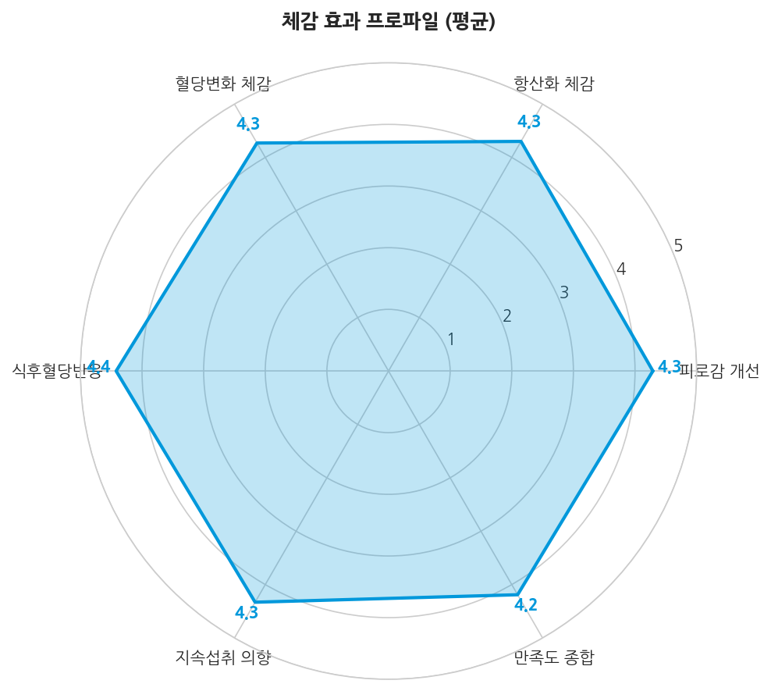
체감 효과 프로파일 - 레이더 (Fig 8)

